Slide 1
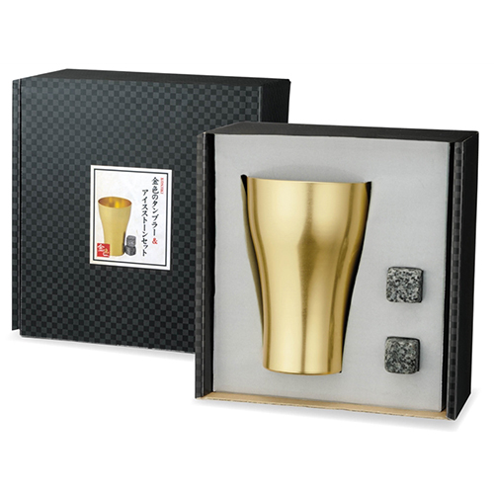
【提案書】
金色のタンブラー＆アイスストーンセット
特徴
高級感があり上品なゴールドのタンブラーと、飲み物を薄めずに冷やすことのできるアイスストーンのセットです。抽選会などの賞品としても最適ですし、プレゼント用としても人気です。
納期
納期スペース
仕様
素 材：金色のタンブラー/アルミ、アイスストーン/大理石
サイズ：金色のタンブラー/口径8cm 高さ12.2cm、アイスストーン/約2×2×2cm
（包装形態：化粧箱入り）
重 量：82g
付属品：金色のタンブラー350mｌ×1、アイスストーン×2
お見積
お見積りスペース

